Slide 1
Proyecto de Base de datos.

Slide 2
Objetivos:
El proyecto tiene por objetivo crear un sistema de base de datos para la Escuela de Cuadros, en este sistema se debe poder guardar la información referente a las tesis realizadas por los estudiantes, así como información referente a los propios estudiantes, entre ésta, los cursos en los que se encuentran matriculados, los organismos a los que pertenecen, etc. Además de poder realizar consultas estáticas acerca de los estudiantes que se encuentran en un tipo de curso determinado, y realizar consultas dinámicas acerca de información referente a las tesis.

Slide 3
Requerimientos:
Requerimientos técnicos:
No se requiere un gran poder de cómputo. Basta un servidor con 1 GHz de procesamiento y 4 GB de RAM, y una cantidad de disco duro en dependencia del tamaño de la base de datos, o sea, la capacidad actual de la mayoría de las computadoras personales.
Requerimientos del software:
Se requiere de SQLite 3 (incluido en la instalación de Django 1.8)
Se requiere de Django 1.8 (descarga gratuita desde su sitio hospedero o desde Pypi)
Se requiere de Python 3.4 (descarga gratuita desde su sitio hospedero)

Slide 4
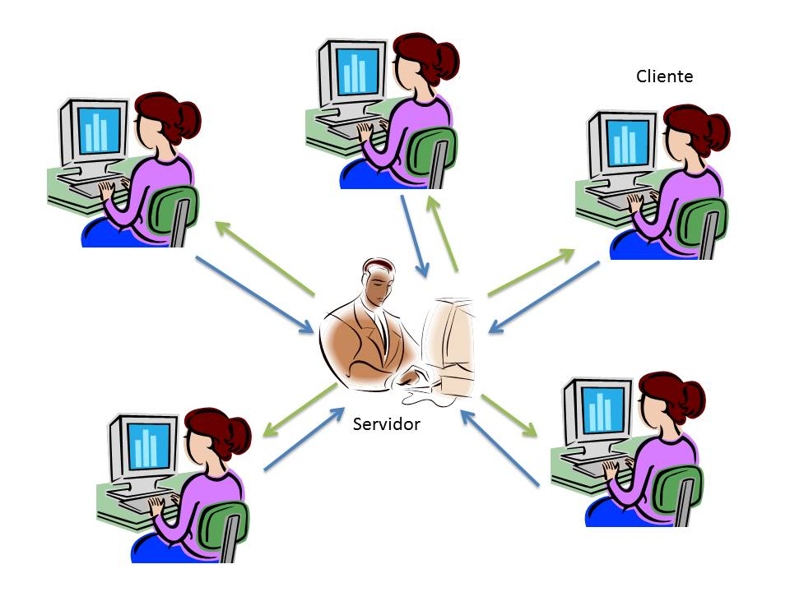
Estructura de la red:

Slide 5

Esquema de conexión al sistema de base de datos:
Servidor Apache
Python
Django
SQLite3

Slide 6
Diseño conceptual:
ip
codigo
nombreApellidos
edad
cargo
CI
centroTrabajo
nombre
Provincia
sexo
Estudiante
email
reservaDeQueCuadro
nombre
ic
0,*
tipo
edicion
Hay matriculados
1,*
1,*
clasificacion
Curso
1,1
Trabaja en
Se encuentra en
nombre
im
1,*
1,*
0,1
siglas
nombre
Municipio
1,1
Vive
io
Organismo
1,*
Participan
1,1
1,*
palabra
ipc
1,*
1,*
Pertenece
Palabra Clave
Contine
1,*
Es hecha
1,1
0,*
it
titulo
link
tema
ubicacion
Tesis

